Slide 1
Учитель начальных классов
Есім Шамшінұр Жанбыршықызы

Slide 2
1 “Г” класс

Slide 3
Звук [э] и буква Э,э

Slide 4
Цель урока:
Выделять звуки в словах и различать их признаки (гласные ударные/безударные; согласные твердые/мягкие, глухие/звонкие).
Понимать, что слова состоят из слогов, определять количество и порядок слогов в слове.
Читать схемы слов/предложений.
Распознавать образ буквы и сопоставлять его со звуком.
Понимать, какую работу выполняет буква в слове в зависимости от ее позиции (гласный как показатель мягкости/твердости согласных).

Slide 5
«У меня хорошее настроение. Я могу быть добрым, терпеливым. Я успею сде­лать все! Я буду предельно внимателен на уроке».

Slide 6
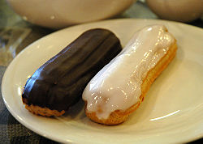
ЭКЛЕР

Slide 7
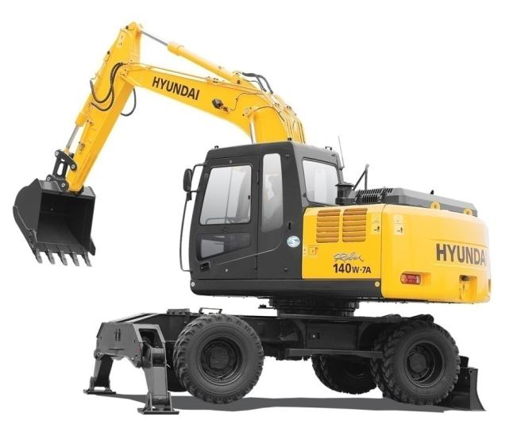
ЭКСКАВАТОР

Slide 8
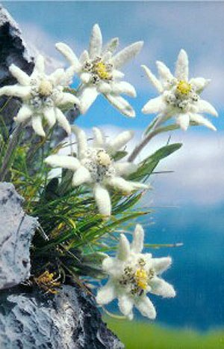
ЭДЕЛЬВЕЙС

Slide 9
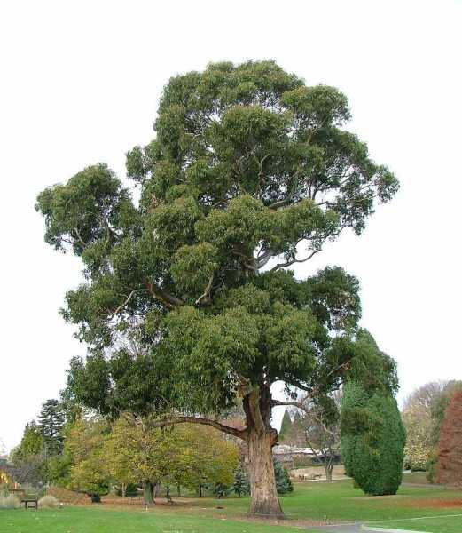
ЭВКАЛИПТ

Slide 10
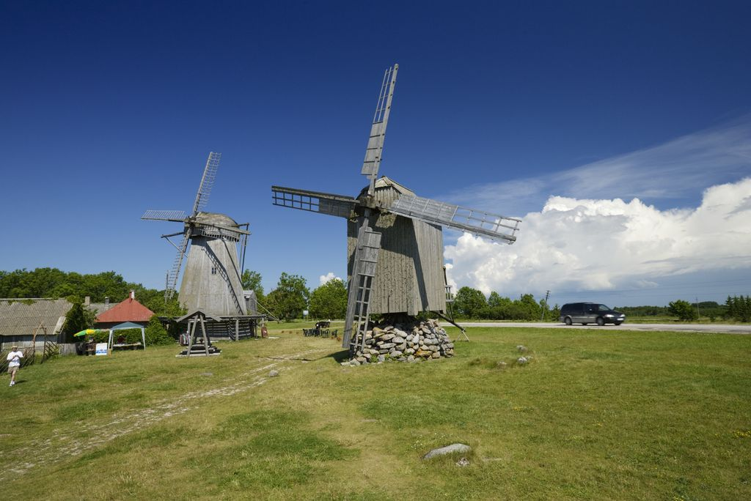
ЭСТОНИЯ

Slide 11
ЭКОНОМИСТ

Slide 12
ЭКРАН
ЭСКИМО

Slide 13
«Все ребята дружно встали».
Все ребята дружно встали (выпрямиться
И на месте зашагали, (ходьба на месте)
На носочках потянулись, (руки поднять вверх)
А теперь назад прогнулись.(прогнуться назад, руки положить за голову) Как пружинки мы присели (присесть)
И тихонько разом сели, (выпрямиться и сесть)

Slide 14
Элла
[Э]
Эдик
[Э]

Slide 15
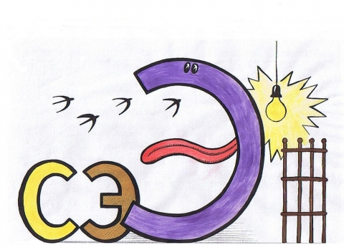
Э э
э
а
э
о

Slide 16
ЭКСКАВАТОР
АЭРОПЛАН
ЭДЕЛЬВЕЙС
АЛОЭ
ЭВКАЛИПТ
АЭРОБУС
КАЛАНХОЭ
ЭСКАЛАТОР

Slide 17
Спасибо за урок!

Slide 18
Ссылки:
Эвкалипт - http://leit.ru/for_content/garden/japanese_garden_plant_726.jpg
Цветущий эвкалипт - http://www.megabook.ru/MObjects2/data/pict1998/ie6745.jpg
Ламинат эвкалипт - http://images.yandex.ru/yandsearch?p=7&text=%D0%BA%D0%B0%D1%80%D1%82%D0%B8%D0%BD%D0%BA%D0%B0%20%D1%8D%D0%B2%D0%BA%D0%B0%D0%BB%D0%B8%D0%BF%D1%82&noreask=1&img_url=www.mirlaminata.ru%2Fpictures%2Flaminat%2Flaminat-classen-presto-structure-evkalipt-2-h-polosnyy-24063-foto.jpg&pos=215&rpt=simage&lr=235
Чай эвкалипт - http://www.horst-altai.ru/mentant_doc/sajt_1/katalog__2/bad_k_pi_909/evkalipt_1448/avkalipt_1312/avkalipt_1313.jpg
Буква э - http://www.proshkolu.ru/content/media/pic/std/1000000/664000/663014-29a0729581ea5ca5.jpg
Экскаватор - http://thgr.ru/sites/default/files/140w-7a2.jpg

